Slide 1
Información estadística
Área de Salud Laboral
2025
Vicerrectoría de Administración
Programa Desarrollo de Recursos Humanos
Área de Salud Laboral

Slide 2

Estadísticas de accidentabilidad laboral
Periodo: Enero -octubre 2025

Slide 3
Cantidad de accidentes y enfermedades laborales , según clasificación y sexo
Clasificación | Hombres | Mujeres | Total
Accidentes laborales | 50 | 37 | 87
Accidentes en trayecto | 17 | 20 | 37
Enfermedades laborales | 0 | 3 | 3
Total | 67 | 60 | 127
Nota: Cantidad de casos reportados por riesgos del trabajo al Instituto Nacional de Seguros, periodo enero a octubre 2025.

Slide 4
Cantidad de accidentes y enfermedades laborales , según grupo ocupacional
81 % de los eventos

Slide 5


Cantidad de accidentes y enfermedades laborales , según sexo
Nota: Cantidad de casos reportados por riesgos del trabajo al Instituto Nacional de Seguros, periodo enero a octubre 2025.

Slide 6
Cantidad de eventos por clasificación y unidad ejecutora
ACCIDENTES LABORALES | TOTAL
Vicerrectoría De Administración | 22
Facultad De Ciencias De La Tierra Y El Mar | 13
Facultad De Ciencias Exactas Y Naturales | 8
Facultad De Ciencias Sociales | 7
Sede Regional Brunca | 7
Facultad De Ciencias De La Salud | 5
Rectoría | 4
Sede Región Chorotega | 4
Centro De Investigación, Docencia Y Extensión Artística | 4
Rectoría Adjunta | 2
Centro De Investigación, Docencia Y Educación | 2
Vicerrectoría De Docencia | 2
Sede Regional Huetar Norte Y Caribe Campus Sarapiquí | 2
Vicerrectoría De Investigación | 1
Vicerrectoría De Vida Estudiantil | 1
Facultad De Filosofía Y Letras | 1
Sede Interuniversitaria De Alajuela | 1
Consejo Universitario | 1
ACCIDENTES EN TRAYECTO | TOTAL
Vicerrectoría De Administración | 12
Facultad De Ciencias Exactas Y Naturales | 8
Vicerrectoría De Investigación | 5
Facultad De Ciencias De La Tierra Y El Mar | 3
Facultad De Filosofía Y Letras | 2
Rectoría | 2
Sede Región Chorotega | 2
Facultad De Ciencias Sociales | 1
Vicerrectoría De Docencia | 1
Congreso Universitario | 1
ENFERMEDAD LABORALES | TOTAL
Vicerrectoría De Investigación | 1
Vicerrectoría De Docencia | 1
Facultad De Ciencias Exactas Y Naturales | 1
TOTAL 03
TOTAL 37
TOTAL 87

Slide 7
Cantidad de eventos por grupo ocupacional
ACCIDENTES LABORALES | TOTAL
Trabajadores operativos manuales | 17
Académicos | 17
Trabajadores operativos especializados | 14
Conserjes | 14
Oficiales de seguridad | 10
Secretaria | 7
Choferes y mensajeros | 3
Directores | 2
Asistentes administrativos y coordinadores (mando medios) | 2
Asistentes de laboratorio | 1
ACCIDENTES EN TRAYECTO | TOTAL
Trabajadores operativos especializados | 14
Conserjes | 6
Secretaria | 6
Oficiales de seguridad | 5
Académicos | 3
Trabajadores operativos manuales | 2
Asistentes de laboratorio | 1
ENFERMEDADES LABORALES | TOTAL
Trabajadores operativos especializados | 1
Secretaria | 1
Académicos | 1
TOTAL 03
TOTAL 37
TOTAL 87

Slide 8
Cantidad de días perdidos por incapacidades (accidentes y enfermedades)
Equivalente a 2,9 años calendario
Equivalente a 1 año calendario
TOTAL equivalente a
TOTAL: 1 426 días calendario
3,9 años calendario

Slide 9
Entrega de mobiliario y accesorios con características ergonómicas
(2025)

Slide 10
Distribución de mobiliario y accesorios con características ergonómicas
Centros de trabajo: Se realizó entrega de mobiliario y accesorios con características ergonómicas en 83 centros de trabajo.
Se logró la mejora de 390 puestos de trabajo.
Inversión de ¢26 334 490,13.

Slide 11
Cantidad de mobiliario y accesorios con características ergonómicas entregados por unidad ejecutora

Slide 12

Mobiliario y accesorios con características ergonómicas entregados, por sexo
Intervención de 390 puestos, de los cuales, 265 eran ocupados por mujeres y 125 ocupados por hombres.
  68% de los puestos eran ocupados por mujeres
  32% de los puestos eran ocupados por hombres

Slide 13
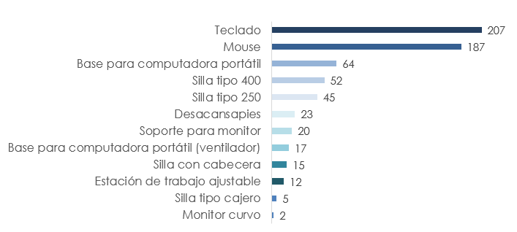
Mobiliario y accesorios con características ergonómicas, por tipo
Con la entrega de los accesorios y mobiliario indicado, se logró la mejora de 390 puestos de trabajo

Slide 14

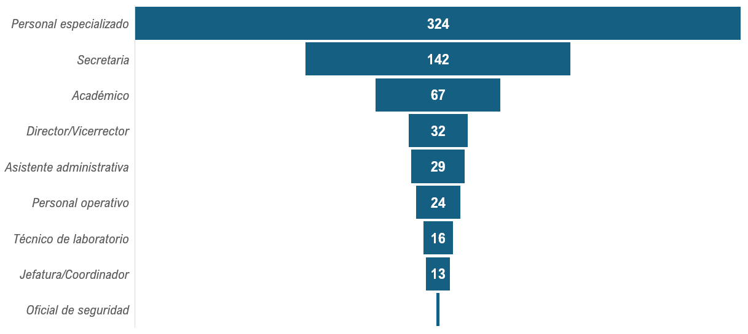
Mobiliario y accesorios con características ergonómicas entregadas, por grupo ocupacional

Slide 15
Entrega de equipo de protección personal
(2025)

Slide 16

Solicitudes de equipo de protección personal, por sexo
Durante el periodo evaluado, se dio una cantidad levemente mayor de solicitudes de epp por parte de los hombres que de las mujeres.
Se atendieron 991 solicitudes
(403 mujeres y 588 hombres)

Slide 17
Solicitudes de equipo de protección personal, por grupo ocupacional
Los conserjes y los trabajadores operativos manuales constituyen los dos principales grupos ocupacionales representados en el gráfico, con una participación del 35% y 21%, respectivamente.
Esta elevada proporción podría sugerir una mayor exposición a condiciones laborales que requieren el uso de equipos de protección personal (EPP) como última barrera contra el riesgo.

Slide 18
Solicitudes de equipo de protección personal, por unidad ejecutora
Se entregó equipo en 80 centros de trabajo. De estos, la mayor cantidad de solicitudes corresponden a centros de trabajo adscritos a la Vicerrectoría de Administración.
El recuadro marca el 80% de las entregas de epp

Slide 19
Mantenimiento y recarga de extintores
(2025)

Slide 20
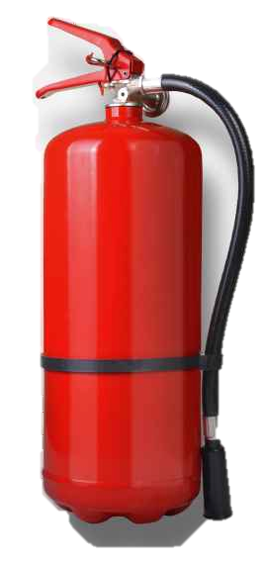
Mantenimiento de extintores
1642: Estimado de extintores existentes
100% de los extintores recibieron mantenimiento según informes recibidos y procesados, lo que equivale a una inversión de ¢ 11 546 910

